Slide 1
第九章 正弦稳态电路的分析
9. 1 阻抗和导纳
9. 2 阻抗（导纳）的串联和并联
9. 3 电路的相量图
9. 4 正弦稳态电路的分析
9. 5 正弦稳态电路的功率
9. 6 电路的谐振

Slide 2
P189 8-15 [4版] P218 8-14 [5版]
已知：U_{S} = U_{S} ∠0°V，ω , U_{L} 及 L 。
求：R及I 。
I
解：
感抗 X_{L} = ωL
R
+
+
→电流的有效值 I=U_{L}/X_{L}
jωL
U_{S}
U_{L}
_
∵ U_{S}² = U_{R}² + U_{L}²
_
0°
∴ U_{R} =(U_{S}² – U_{L}² )^{1/2}
U_{S}
U_{L}
∴ R = U_{R}/I
ϕ
I=I_{L}=I_{R}
I=U_{S} /(R+jX_{L})=I∠ϕ
0
U_{R}

Slide 3
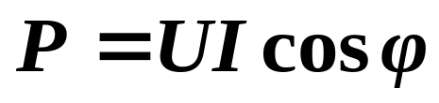
• 功率因数（cosϕ ）
1, 纯电阻
一般地 , 有 0≤⏐cosϕ⏐≤ 1
cos ϕ
0， 纯电抗
X>0, ϕ> 0 , 感性负载， 滞后功率因数
X<0, ϕ < 0 , 容性负载， 超前功率因数
例：cos ϕ = 0.5 (滞后)，则ϕ =60º(电压领先电流60º)。
一般用户： 异步电机 空载 cosϕ =0.2~0.3
满载 cos ϕ =0.7~0.85
日光灯 cosϕ =0.45~0.6

Slide 4
• 功率因数的提高
设备额定容量S_{N}向负载送多少有功功率要由负载的阻抗角决定。
cosϕ = P/S
S_{N}
75kVA
cosϕ = 1, P =S=75kW
负载
cosϕ = 0.7, P=0.7S=52.5kW
功率因数低带来的问题：
S
Q₂
S
ϕ₂
ϕ₁
Q₁
P₂
P₁
(1) 设备不能充分利用，效率低；
(2) 当输出相同的有功功率时，线路上电流大 I=P/(Ucosϕ )，线路压降损耗大。

Slide 5







提高cosϕ的原则：1、不改变负载的工作条件；2、不增加损耗。
常用的方法：并联电容，提高功率因数 (改进自身设备)。
分析:
ϕ₁
ϕ₂
+
R
C
L
_

Slide 6


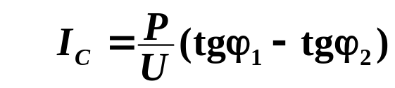
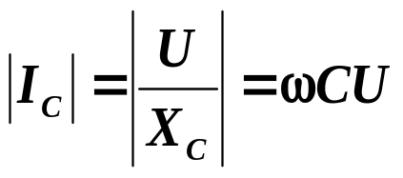
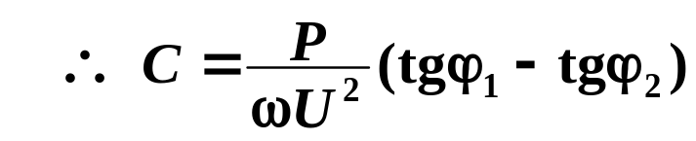
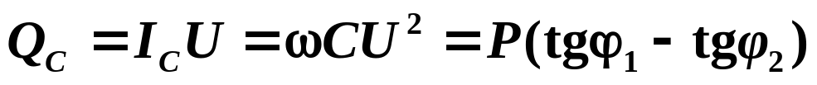
补偿容量的确定：
+
R
C
_
L
ϕ₁
ϕ₂
补偿容
量不同
欠补偿
全——不要求(电容设备投资增加,经济效果不明显)
过——使功率因数又由高变低(性质不同)
综合考虑，提高到适当值为宜( 0.9 左右)。

Slide 7

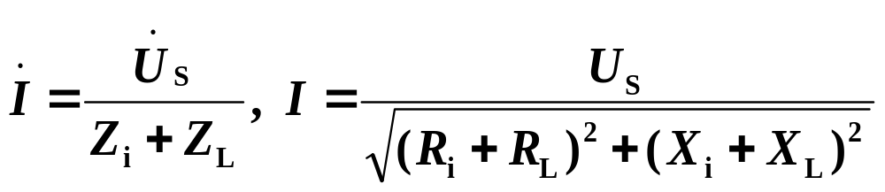

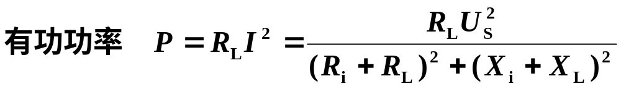
• 最大功率传输
讨论正弦电流电路中负载获得最大功率P_{max}的条件。
Z_{i}= R_{i} + jX_{i}， Z_{L}= R_{L} + jX_{L}
Z_{i}
+
Z_{L}
-
Z_{L}= R_{L} + jX_{L}可任意改变

Slide 8
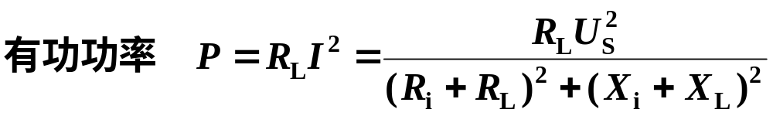
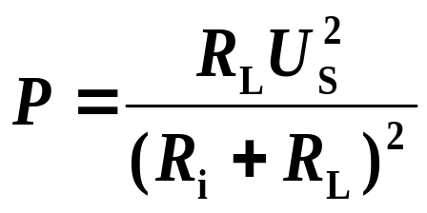
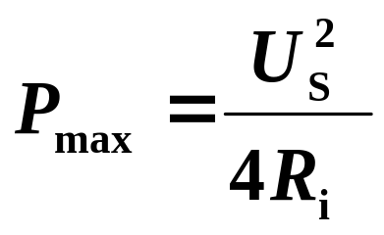
(a) 先讨论X_{L}改变时，P 的最大值
显然，当X_{i} + X_{L}=0，即X_{L} =-X_{i}时，
P获得最大值
(b) 再讨论R_{L}改变时，P 的最大值
当R_{L}= R_{i}时，P 获得最大值
综合(a)、(b)，可得负载上获得最大功率的条件是：
R_{L}= R_{i}
P209 例9-12 [4版]
P242 例9-11 [5版]
Z_{L}= Z_{i}*，即
X_{L} =-X_{i}
此结果可由P分别对X_{L}、R_{L}求偏导数得到。

Slide 9


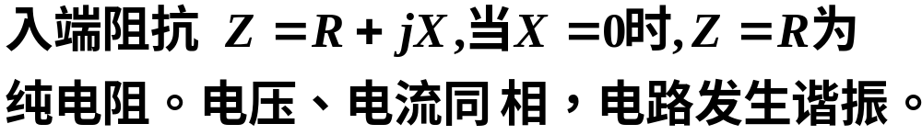
9. 5 电路的谐振
谐振(resonance)是正弦电路在特定条件下所产生的一种特殊物理现象，作为电路计算没有新内容，主要分析谐振电路的特点。
一、谐振的定义
含有L、C的电路，当电路中端口电压、电流同相时，称电路发生了谐振。
R,L,C
电路

Slide 10
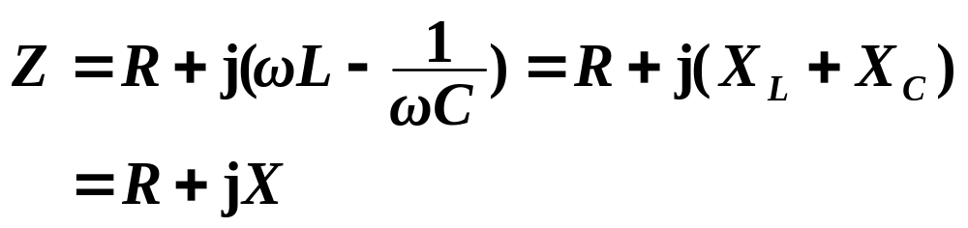

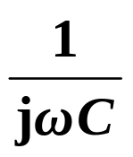
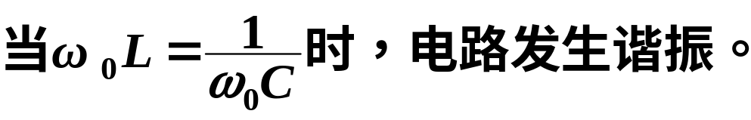
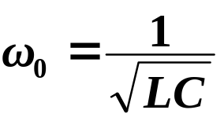
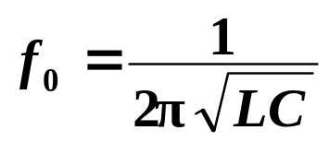

二、RLC串联电路的谐振
1、谐振条件：（谐振角频率）
R
+
jωL
_
谐振角频率 (resonant angular frequency)
谐振频率 (resonant frequency)
谐振周期 (resonant period)

Slide 11
2、实现RLC串联电路谐振的方法
（1）L C 不变，改变 f 。
ω₀由电路本身的参数决定，一个 R L C 串联电路只能有一
个对应的ω₀ , 当外加频率 f 等于谐振频率 f₀ 时，电路发生谐振。
（2）电源频率不变，改变 L 或 C ( 一般改变C )。
通常收音机选台，即选择不同频率的信号，就采用改变C使电路达到谐振。

Slide 12
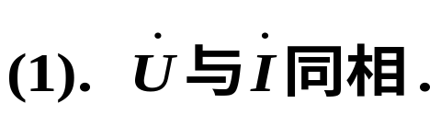




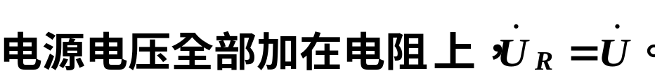

3、RLC串联电路谐振时的特点
(2). 入端阻抗Z为纯电阻，即Z=R。电路中阻抗值|Z|最小。
|Z|
(3). 电流I达到最大值I₀=U/R (U一定)。
R
根据这个特征来判断电路是否发生了串联谐振。
0
ω₀
ω
R
(4). LC上串联总电压为零，即
+
_
+
+
jω L
_
+
_
_

Slide 13



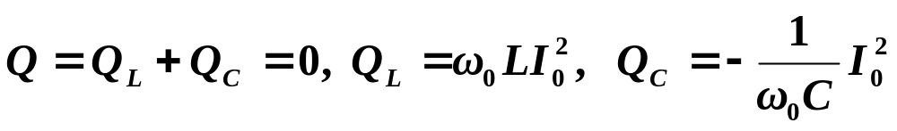
串联谐振时，电感上的电压和电容上的电压大小相等，方向相反，相互抵消，因此串联谐振又称电压谐振。
当ω₀L=1/(ω₀C)>>R时， U_{L}= U_{C} >>U 。
谐振时的相量图
(5). 功率
P=RI₀²=U²/R，电阻功率达到最大。
即L与C交换能量，与电源间无能量交换。

Slide 14


并联谐振
P216 图9-21 [4版]
P290 图11-8 [5版]
jωL
+
R
_

Slide 15
第十章 含有耦合电感的电路
10. 1 互感和互感电压
10. 2 互感线圈的串联、并联及去耦合
10. 3 空心变压器及理想变压器

Slide 16
概 述
二端元件：R、L、C及独立电源（u_{s} 、 i_{s} ）；
多端元件：受控电源（晶体管、运放、变压器等）
耦合元件（耦合电感元件、变压器等）
耦合：指电感之间发生了磁场的相互影响和作用。
耦合元件：有一条以上支路，其中一条支路的电压u₁ (或电流 i₁ ）与另一条支路的电压u₂ (或电流 i₂ ）相关联。
实际应用：
耦合电感元件----如收音机、TV中的中周（线圈）、振荡线圈等；
变压器----电力变压器、互感器、电源变压器及电信变压器等。

Slide 17
10. 1 互感和互感电压
一、互感和互感电压
Φ₁ ₁
Φ ₂₁
N₁
N₂
i₁
+
u₁₁
–
+
u₂₁
–
当线圈1中通入电流i₁时，在线圈1中产生磁通(magnetic flux) Φ₁₁，同时，有部分磁通Φ₂₁穿过临近线圈2。当i₁为时变电流时，磁通也将随时间变化，从而在线圈两端产生感应电压。 u11-----自感电压，u21 ----互感电压。

Slide 18
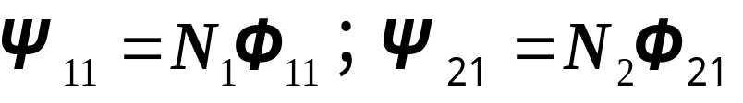
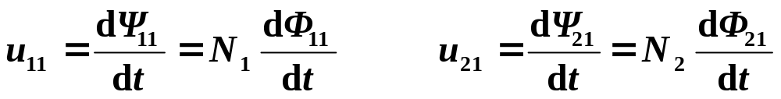
Φ₁ ₁
Φ ₂₁
N₁
N₂
i₁
+
u₁₁
–
+
u₂₁
–
当i₁、u₁₁、u₂₁方向与Φ 符合右手螺旋时，根据电磁感应定律和楞次定律：
Ψ ：磁链 (magnetic linkage)， ψ =NΦ
当线圈周围无铁磁物质(空心线圈)时，Ψ11、Ψ21与i1成正比。

Slide 19
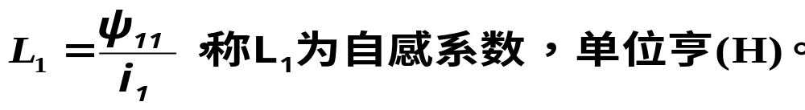
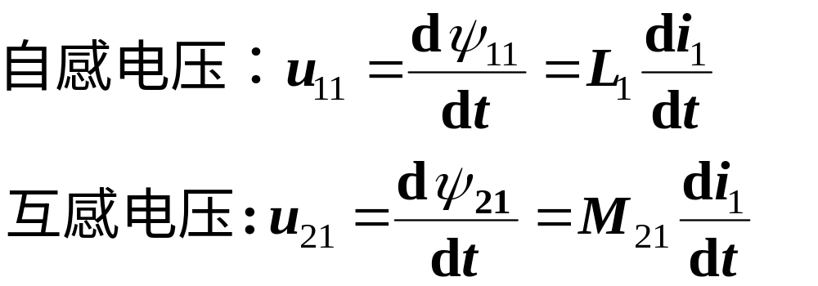
Φ₁ ₁
Φ ₂₁
N₁
N₂
i₁
+
u₁₁
–
+
u₂₁
–
(self-inductance coefficient)
(mutual inductance coefficient)

Slide 20
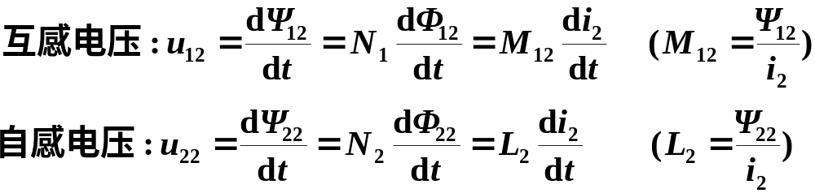
同理，当线圈2中通电流i₂时会产生磁通Φ₂₂，Φ₁₂ 。 i₂为时变时，线圈2和线圈1两端分别产生感应电压u₂₂ ， u₁₂ 。
Φ ₁₂
Φ ₂₂
N₁
N₂
i₂
+
u₁₂
–
+
u₂₂
–
可以证明：M₁₂= M₂₁= M

Slide 21
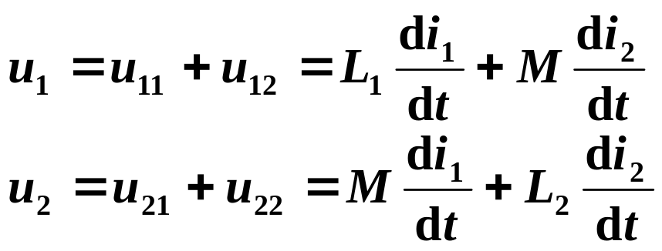
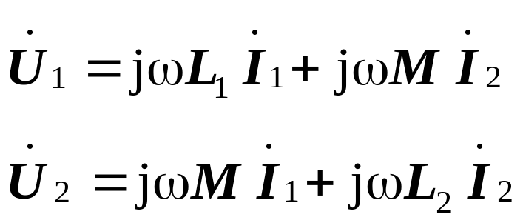
当两个线圈同时通以电流时，每个线圈两端的电压均包含自感电压和互感电压：
在正弦交流电路中，其相量形式的方程为：
互感的性质：
①从能量角度可以证明，对于线性电感 M₁₂=M₂₁=M ；
②互感系数 M 只与两个线圈的几何尺寸、匝数 、 相互位置
和周围的介质磁导率有关。

Slide 22
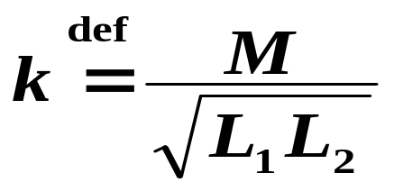
耦合系数 (coupling coefficient)---- k
k 表示两个线圈磁耦合的紧密程度。
可以证明，k≤1。
全耦合时 k=1
1
2
1
1ˊ
2
1ˊ
2ˊ
2ˊ
k≈1
k≈0

Slide 23
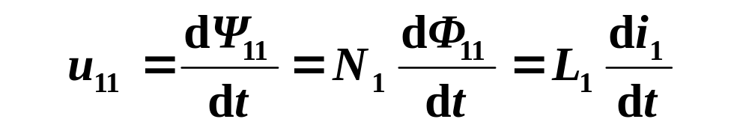
二、互感线圈的同名端
具有互感的线圈两端的电压包含自感电压和互感电压。表达式的符号与参考方向和线圈绕向有关。
1、对自感电压，当u, i 取关联参考方向，u、i与Φ 符合右螺旋定则，其表达式为：
i₁
u11
上式说明，对于自感电压，当u,i取关联方向时，符号为正，否则符号为负；可不用考虑线圈绕向。

Slide 24
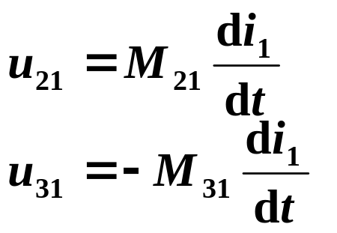
2、对互感电压，因产生该电压的电流在另一线圈上，因此，要确定其符号，就必须知道两个线圈的绕向。这在电路分析中显得很不方便。
Φ₁₁
Φ _{s}
Φ ₀
N₁
N₂
N₃
i₁
*
•
*
+
•
u₁₁
–
+
u₂₁
–
+
u₃₁
–
引入同名端可以解决这个问题。
同名端：当两个电流分别从两个线圈的对应端子流入 ，其所产生的磁场相互加强时，则这两个对应端子称为同名端。

Slide 25
确定同名端的方法：
(1) 当两个线圈中电流同时由同名端流入(或流出)时，两个电流产生的磁场相互增强。
例.
i
Φ
1
*
2
•
*
*
1
2
3
Δ
1'
2'
*
1'
2'
3'
•
Δ
注意：线圈的同名端必须两两确定。
练习：P243 10-1 [4版] P271 10-1 [5版]

Slide 26
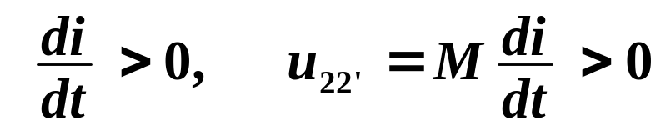
(2) 当随时间增大的时变电流从一线圈的一端流入时，将会引起另一线圈相应同名端的电位升高。
i
同名端的实验测定：
R
S
1
2
*
+
♦
♦
V
–
1'
2'
如图电路，当闭合开关S时，i 增加，
电压表正偏。
当两组线圈装在黑盒里，只引出四个端线组，要确定其同名端，就可以利用上面的结论来加以判断。

Slide 27
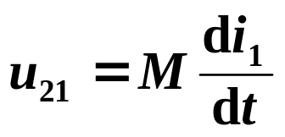
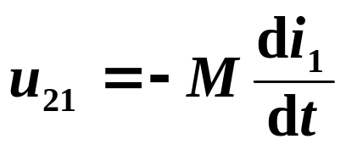
三、由同名端及u,i参考方向确定互感线圈的特性方程
有了同名端，以后表示两个线圈相互作用，就不再考虑实际绕向，而只画出同名端及参考方向即可。(参考前图，标出同名端得到下面结论)。
M
*
*
i₁
+
u₂₁
–
M
*
*
i₁
–
u₂₁
+

Slide 28
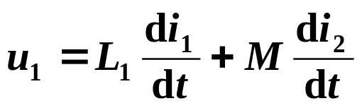
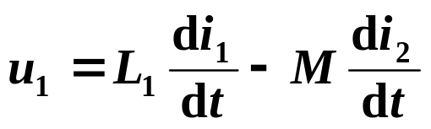
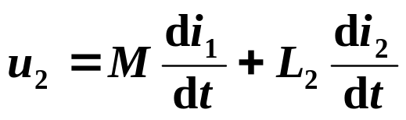
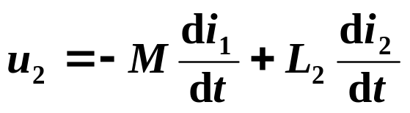


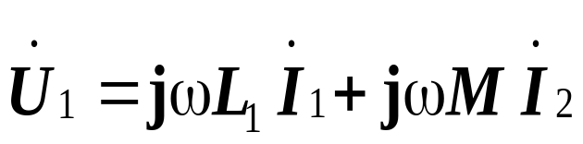


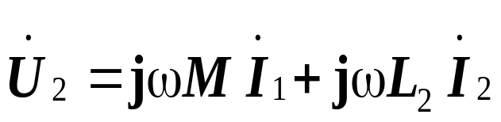
i₁
M
i₂
i₁
i₂
M
+
*
*
+
+
*
+
u₁
L₁
L₂
u₂
u₁
L₁
L₂
u₂
_
_
_
_
*
互感电压的“+”极性端子与产生它的电流的流入端子为同名端时，则取“+”号。
时域形式：
i2
在正弦交流电路中，其相量形式的方程为:
jωM
+
+
*
*
jωL₁
jωL₂
_
_

Slide 29
作 业
习题：9- 30 、38 [4版]
9- 18 、21 [5版]

